Slide 1
13 蒸汽动力循环

Slide 2
13-1 概述

Slide 3
蒸汽动力循环是指以蒸汽作为工质的动力循环
实现蒸汽动力循环的装置称为蒸汽动力装置
在蒸汽动力装置中，水时而处于液态，时而处于气态
由于水和水蒸气本身不能燃烧而只能从外界吸热，蒸汽动力装置需要配备制备蒸汽的锅炉

Slide 4
对于内燃机（上一章），工质吸收的热量来自于系统边界内燃料的燃烧放热，因此它属于内燃式动力装置。而对于蒸汽动力装置，它需要通过外部热源向工质传递热量，因此蒸汽动力装置又称为外燃式动力装置。
外燃式优点：
1、因为燃烧产物不参与循环，所以蒸汽动力装置既可以利用各种常规的固体、液体、气体燃料及核燃料，又可以利用劣质煤和工业废热，还可以利用太阳能和地热等能源。
2、与内部燃烧相比，外部燃烧有更长的燃烧时间，这使得燃烧过程更加充分，可提高能源利用率并减少污染物的排放。

Slide 5
本章将根据热力学基本定律和水蒸气的热力性质，分析水蒸气动力循环中热功转换过程的热效率，研究提高热效率的方法和途径
在实际的工程设计中，对蒸汽动力装置的技术和经济分析还应考虑装置的成本、重量、尺寸、运行费用及环保等指标

Slide 6
13-2 蒸汽卡诺循环

Slide 7
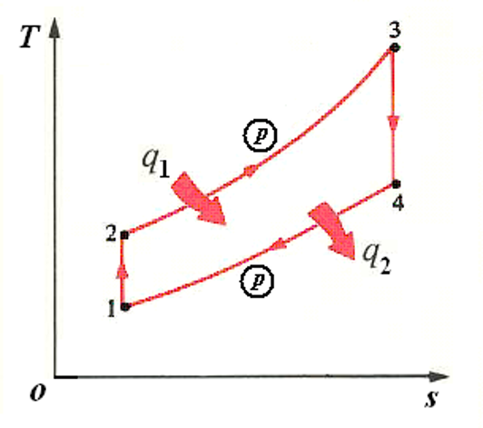
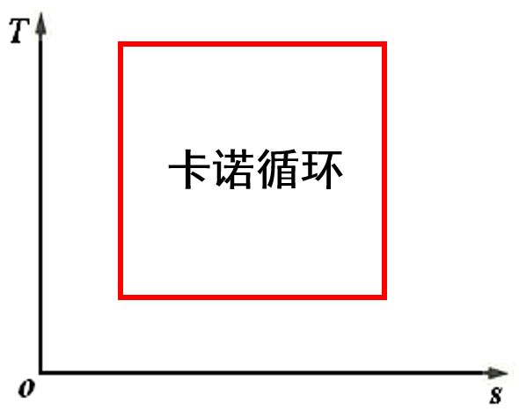
在相同温限内，卡诺循环的热效率最高

Slide 8
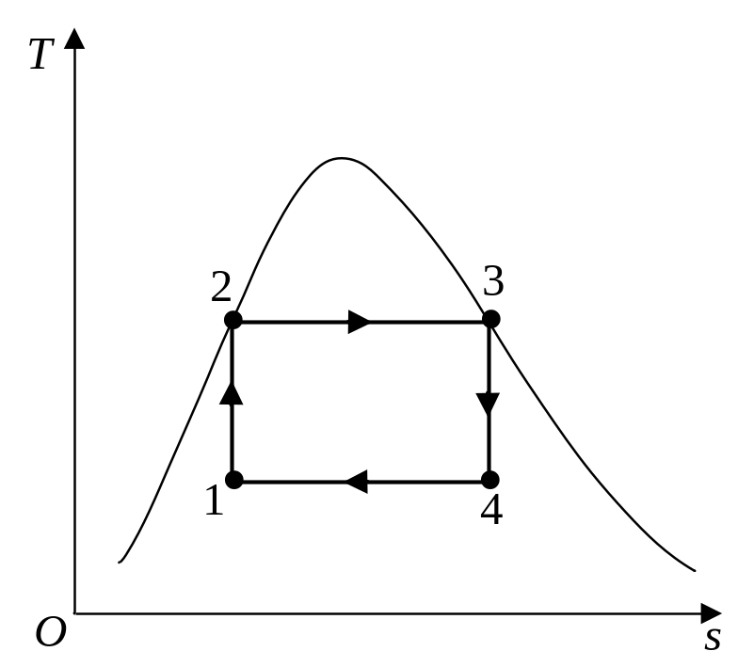
水蒸气卡诺循环有可能实现：压力不变时，在液体汽化和蒸汽凝结时温度不变，因此有定温加热和放热的可能。
水蒸气的卡诺循环

Slide 9
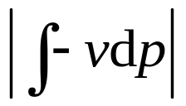
但在实际的蒸汽动力装置中仍然并不采用卡诺循环，其主要原因是：
1、压气机中的绝热压缩过程1-2是难以实现的，这是因为，1-2过程中工质处于低干度的湿蒸汽状态，而对于汽、水混合物的压缩，不仅需要耗费很大的压缩功，而且也会使压缩机工作不稳定
压缩过程耗功的表达式
被压缩工质的v越大，耗功量越大，显然，湿蒸汽的v比较大

Slide 10
但在实际的蒸汽动力装置中仍然并不采用卡诺循环，其主要原因是（续）：
2、循环局限于饱和区，循环的上限温度受制于临界温度。例如，对于水来说，其临界温度为374℃，远低于目前金属材料所容许的600℃左右的工作温度，因此即使实现了蒸汽的卡诺循环，其循环热效率也不高（因其平均吸热温度不高）。

Slide 11
但在实际的蒸汽动力装置中仍然并不采用卡诺循环，其主要原因是（续）：
3、膨胀过程3-4末期，湿蒸汽的干度过小，含水量多，水滴将侵蚀汽轮机的叶片，不利于汽轮机的安全（一般来说，乏汽干度不宜低于0.88）

Slide 12
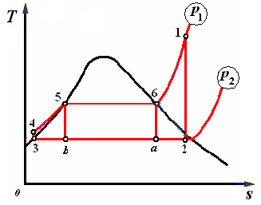
综上所述，蒸汽卡诺循环难以被工程采用
为了改进上述压缩过程，可将乏汽完全凝结为水，以便使用水泵来完成压缩过程；同时为了提高平均吸热温度进而提高热效率，水被加热为过热蒸汽后再进入汽轮中作功
这样改进后的循环称为朗肯（Rankine）循环

Slide 13
13-3 简单蒸汽动力循环装置——朗肯循环

Slide 14
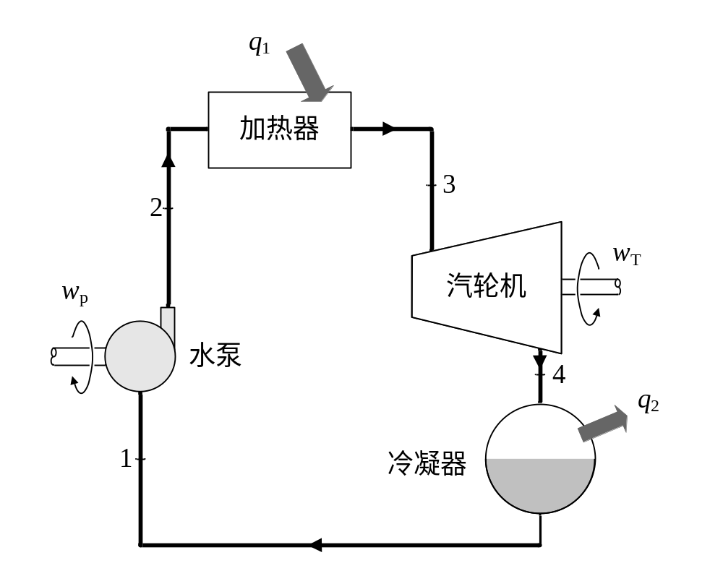
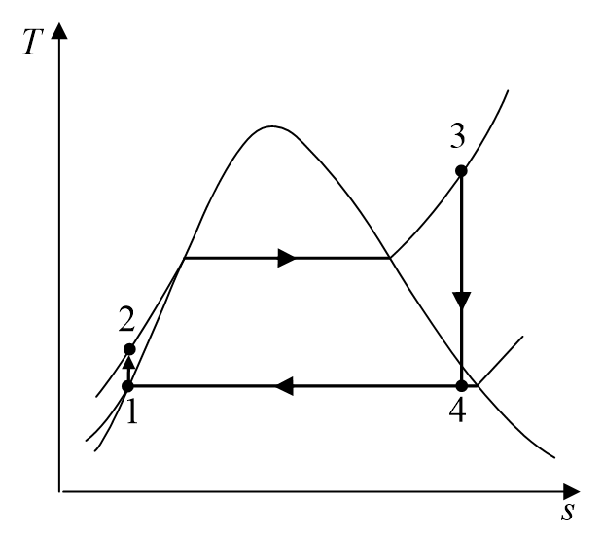
一、工作原理
流程图
T-s图
1-2过程 水泵中的定熵压缩过程；
2-3过程 加热器（包括锅炉和过热器）中的定压吸热过程；
3-4过程 汽轮机中的定熵膨胀过程；
4-1过程 冷凝器中的定压放热过程。

Slide 15
加热器（由锅炉+过热器构成）和冷凝器实际上就是换热器，通过它们实现了工质与热源和冷源的热量交换
加热器中，热源的热量通常来自于燃料的化学能，也可以是原子能、太阳能、地热能等
冷凝器中的冷却介质通常为水，但在一些水资源匮乏的地区，有时也用空气作为冷却介质

Slide 16
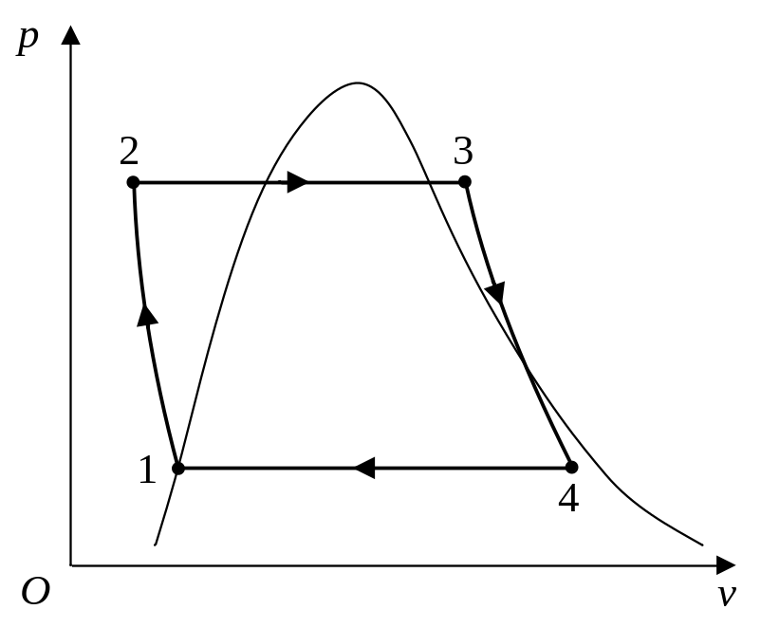
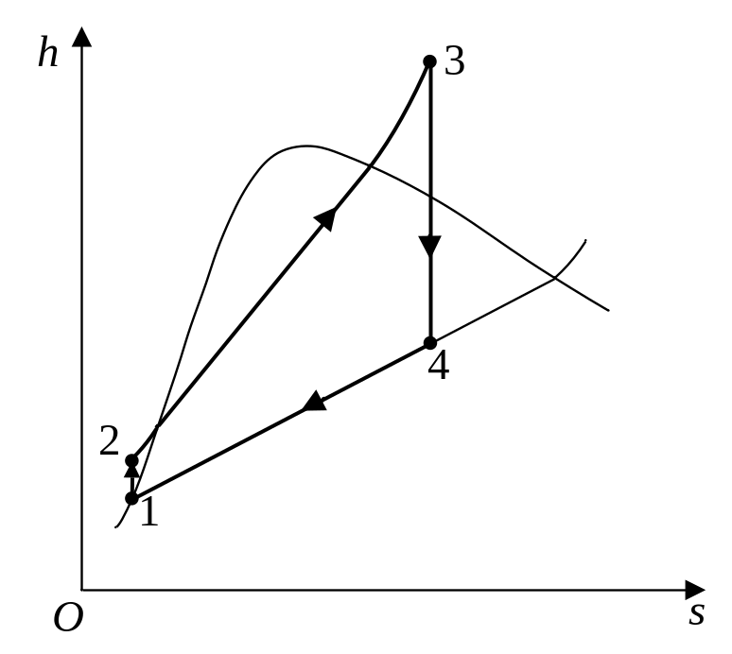
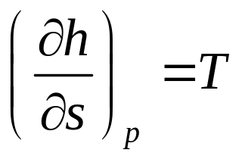

朗肯循环的p-v图和h-s图
在湿蒸气区定压线也就是定温线，它是斜率为对应饱和温度T_{sat}的斜直线。压力越高，T_{sat}越高，直线也就越陡。

Slide 17
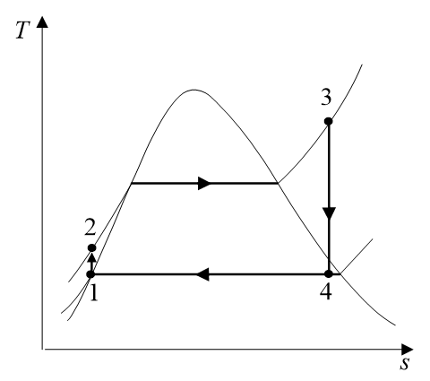
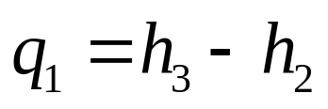
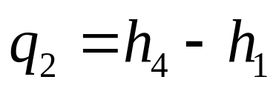
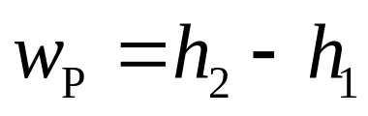
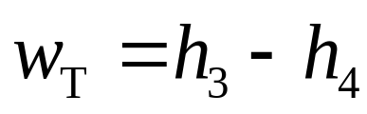
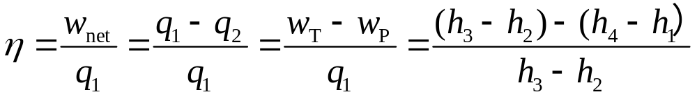
二、理想朗肯循环的热效率
循环吸热量
循环放热量
水泵消耗功
汽轮机对外作功
循环热效率：

Slide 18
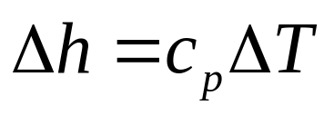
需要指出，对于蒸汽动力循环，不能使用气体动力循环的空气标准假设，因此对于以上各式的计算，不能使用 的关系式，而是需要查取水和水蒸气的热力性质图表。

Slide 19
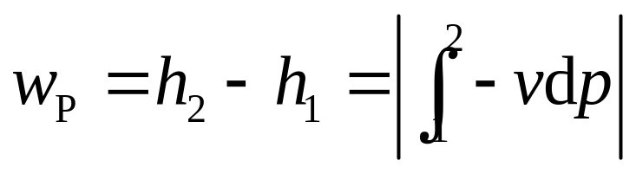
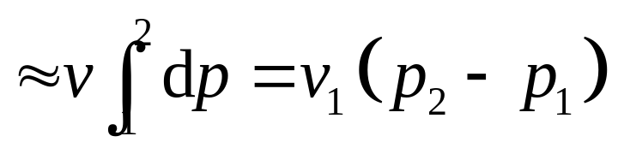
在计算泵功和循环热效率时，可作如下近似
（1）水在水泵中经历可逆绝热压缩时，消耗的泵功
稳定流动能量守恒关系式
与11-3节“压气机的理想耗功量”推导相同
水的压缩性很小，v变化很小，可置于积分号之外

Slide 20
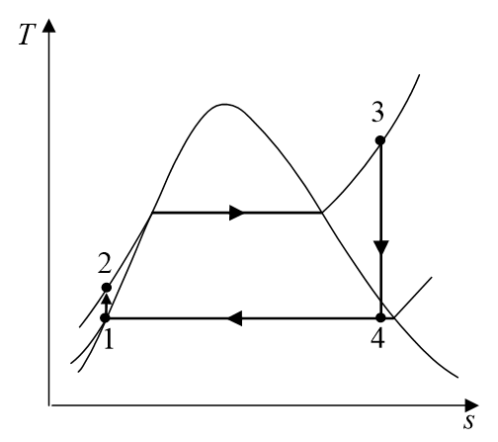
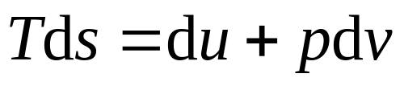
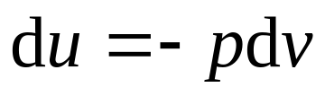
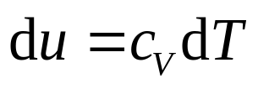
（2）T-s图上点1和点2几乎重合
水泵内定熵压缩ds=0
水的压缩性很小，比体积略有减小，则水的热力学能略有提高，根据固/液体比热力学能的关系式
可知，水的温度也仅是略有提高，这意味着在朗肯循环的T-s图上点1和点2几乎重合，图上是夸大了的画法。

Slide 21
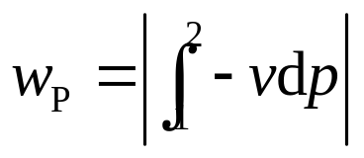
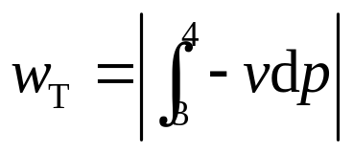
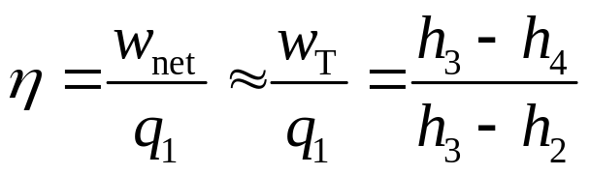
（3）泵功w_{P}通常可忽略
水泵的耗功量：p-v图上1-2过程线在p轴上的投影面积
汽轮机的作功量：3-4过程线在p轴上的投影面积
两式的积分范围均为p₁到p₂，但w_{P}中的v远小于w_{T}中的v （前者是液体的比体积，后者是气体或干度较大的水蒸气的比体积），故w_{P}<< w_{T}
在粗略计算中常可忽略泵功w_{P} ，此时循环热效率近似为

Slide 22


由于水泵的耗功量w_{P}相对很小，由 可知 ，这意味着h-s图上点1和点2几乎重合。

Slide 23
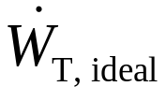
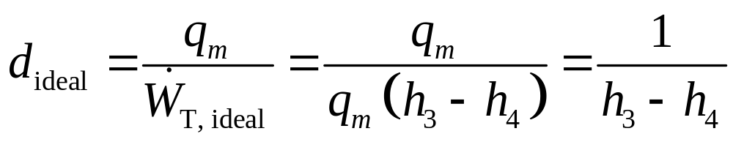
三、汽耗率
评价蒸汽动力循环的另一个重要指标，定义为装置每输出1kW∙h（等于3600kJ）功量所消耗的蒸汽量，用d表示
单位为kg/J，kg/kJ，也使用kg/(kW⋅h)
忽略泵功时，若理想朗肯循环的输出功率为 ，
蒸汽流量为q_{m} kg/s，则理想汽耗率为
Notes:
工程热力学2 第5章 蒸汽动力循环
2020/9/29
23

Slide 24
13-4 考虑不可逆损失时的实际蒸汽动力循环

Slide 25
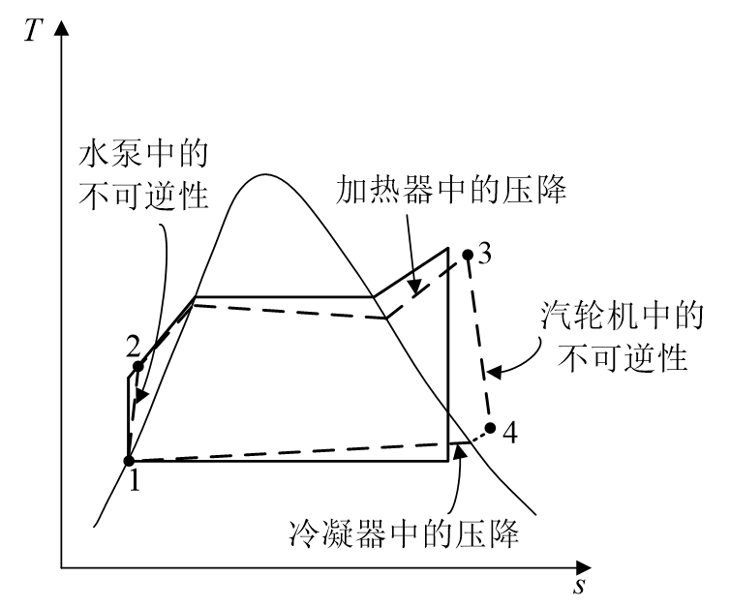
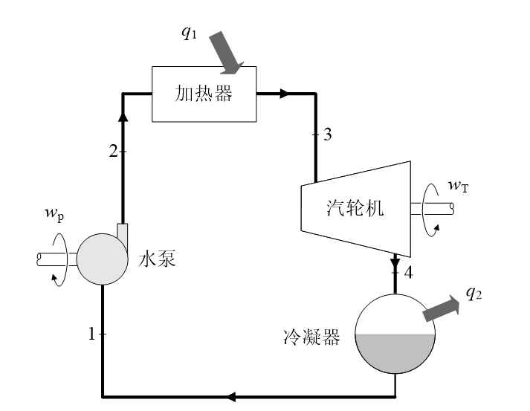
考虑不可逆因素的蒸汽轮机循环T-s图，其中实线为可逆循环，虚线为实际不可逆循环
水泵和汽轮机中的不可逆性与其他过程中的不可逆性相比，往往更为显著

Slide 26
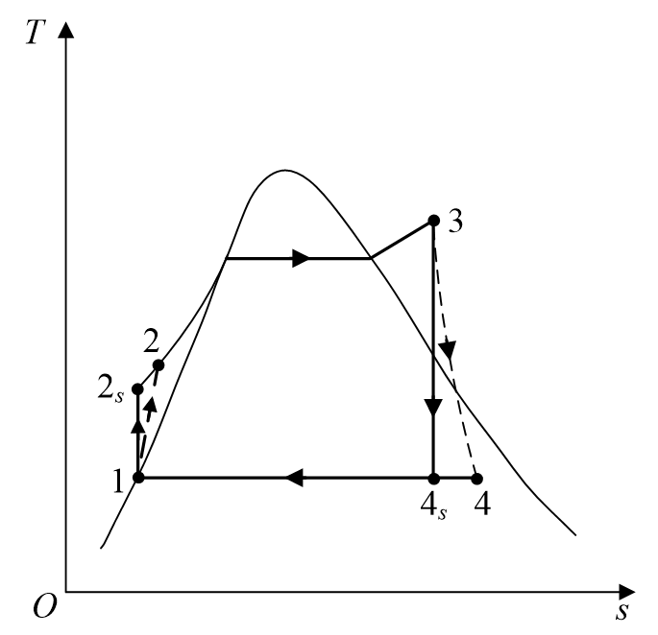
本节重点考虑水泵内的不可逆压缩过程和汽轮机内的不可逆膨胀过程对循环热效率的影响
1-2:水泵中的不可逆绝热压缩过程；
2-3:加热器中的定压吸热过程；
3-4:汽轮机中的不可逆绝热膨胀过程；
4-1:冷凝器中的定压放热过程

Slide 27
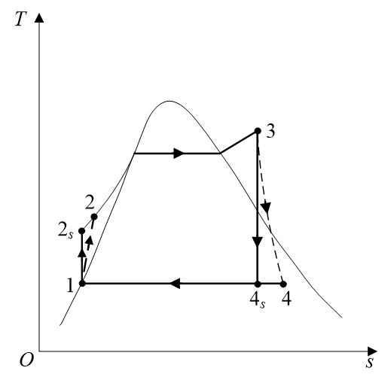
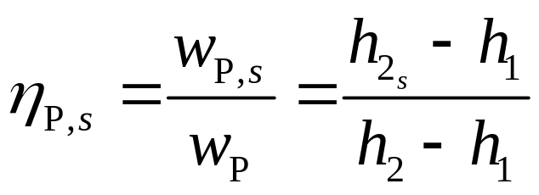
类似于12-6节中压气机的绝热效率和燃气轮机的相对内效率，可定义水泵的绝热效率和汽轮机的相对内效率
1、水泵的绝热效率：在水泵中，在压缩前工质的状态相同、压缩后工质的压力也相同的情况下，对工质进行可逆绝热压缩时的耗功量w_{P,s}与实际不可逆绝热压缩时的耗功量w_{P}的比值

Slide 28
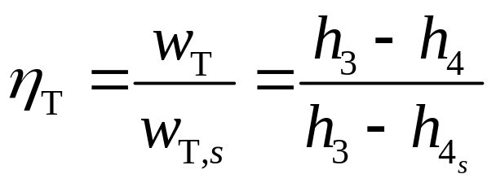
2、汽轮机的相对内效率：在汽轮机中，在膨胀前工质的状态相同、膨胀后工质的压力也相同的情况下，工质在不可逆绝热膨胀过程中做出的功量w_{T}与可逆绝热膨胀过程中做出的功量w_{T,s}的比值
水泵的绝热效率和汽轮机的相对内效率的数值总是小于1，分别反映了水泵内压缩过程和汽轮机内膨胀过程的理想程度。

Slide 29
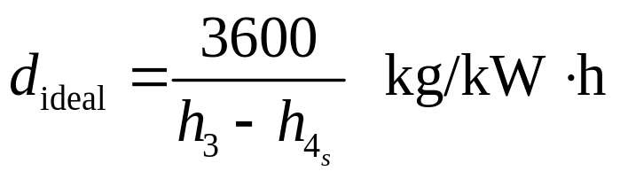
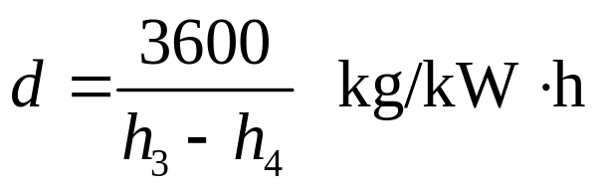
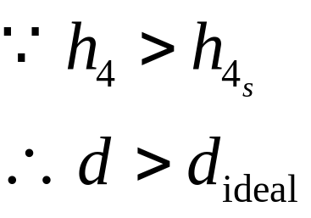
理想汽耗率
实际汽耗率

Slide 30
13-5 通过改变蒸汽参数提高朗肯循环的热效率

Slide 31
目前，世界上大部分的电力来自于蒸汽动力装置，只要蒸汽动力循环的热效率稍有提高，所能节省的燃料数量是十分巨大的
提高蒸汽动力循环的热效率的方法主要分为两种：
  从改变循环特性参数入手，如改变蒸汽的初参数和终参数
  从改进循环方式入手，如在简单蒸汽动力循环装置的基础上采用再热循环、回热循环、热电循环、蒸汽-燃气联合循环等
无论采用哪种方法，其核心思想——提高循环的平均吸热温度和降低循环的平均放热温度
本节以简单朗肯循环为例讨论前一种方法（改变参数）；后一种方法分别在后面几节讨论（改变循环）

Slide 32
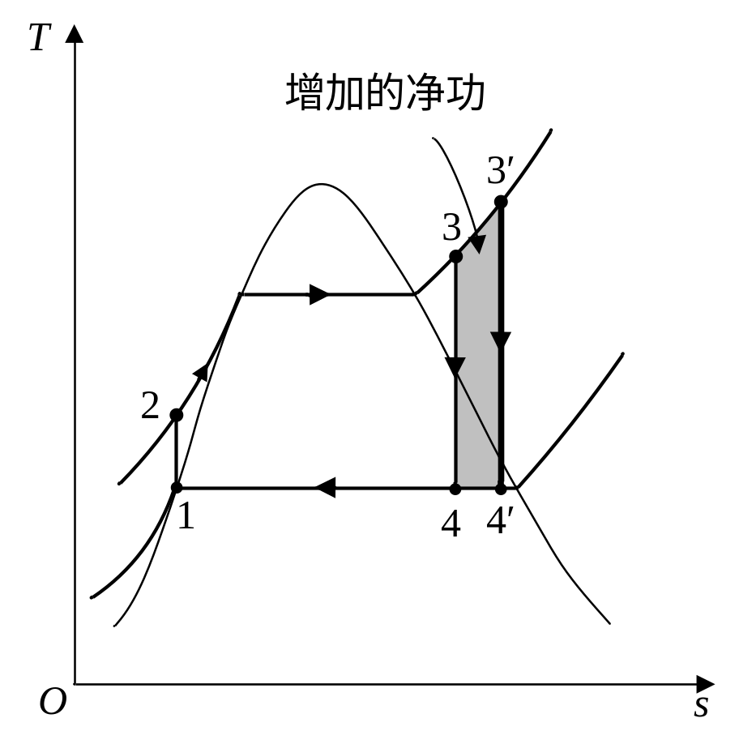



一、提高蒸汽初温度
平均吸热温度提高，热效率提高
提高乏汽的干度（点4’的干度大于4），提高汽轮机的相对内效率并延长汽轮机使用寿命
受材料耐热性能限制，目前允许的初温最高约为600℃。提高蒸汽初温度的方法很大程度上依赖于现有材料性能的改进以及耐热新材料的开发

Slide 33
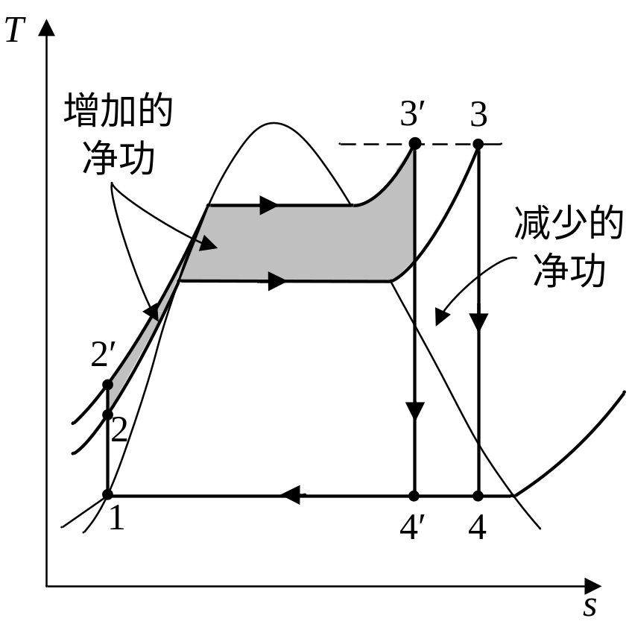
二、提高蒸汽初压力
平均吸热温度提高，循环的热效率提高
单纯提高蒸汽初压力后，会使膨胀过程末期的湿蒸汽干度过小，含水量过多，危及汽轮机的安全，尤其会降低汽轮机最后几级的工作效果
可以在提高蒸汽初压力的同时提高初温，以保证乏汽的干度不会过低，或是采用再热技术（下一节）。一般来说，乏汽干度不宜低于0.88

Slide 34
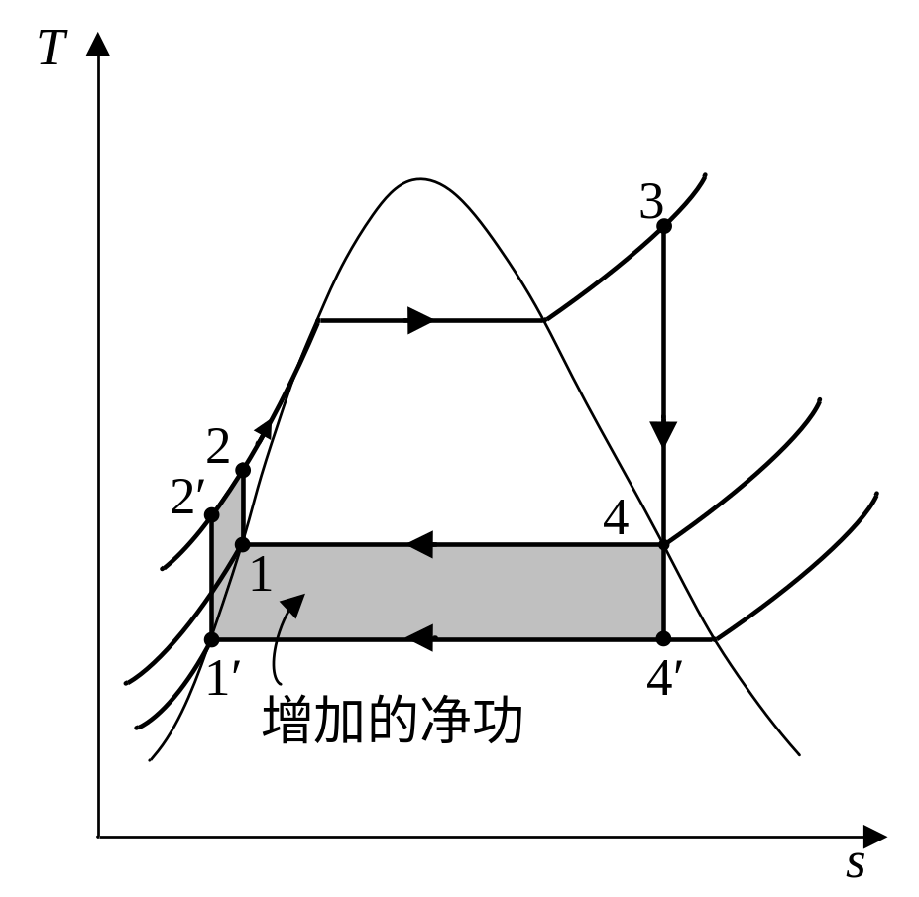
三、 降低蒸汽终压力
平均放热温度降低，平均吸热温度虽有所下降，但下降得很少，故热效率提高
但受制于环境温度，不能任意降低，同时，乏汽干度下降，不利于汽轮机的安全，可在降低蒸汽终压的同时提高蒸汽初温来抵消此不利影响

Slide 35
13-6 再热循环

Slide 36
为什么选择再热循环？
为了提高蒸汽动力循环的热效率，一种方法是从改变循环特性参数入手，另一种方法是从改进循环入手。
前一种方法在上一节进行了讨论，结果表明：朗肯循环中提高蒸汽的初压力可以提高循环热效率，但会引起乏汽干度减小，不利于汽轮机的安全运行。如何能够克服此不利影响呢？
答：一是在提高蒸汽初压的同时提高初温，但此种方法会受到金属材料耐热性能的限制。二是从改进循环入手，采用再热循环。

Slide 37
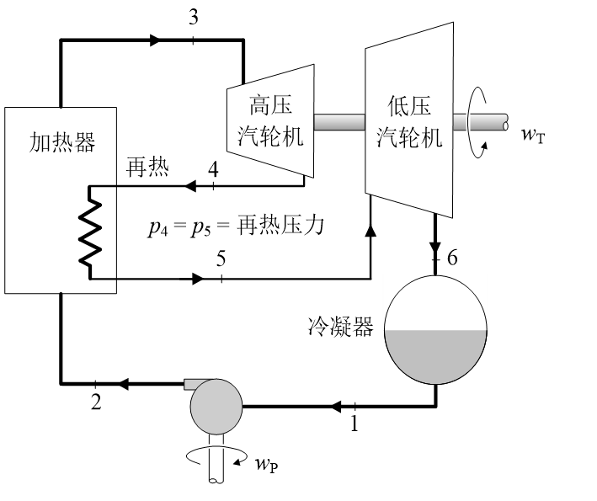
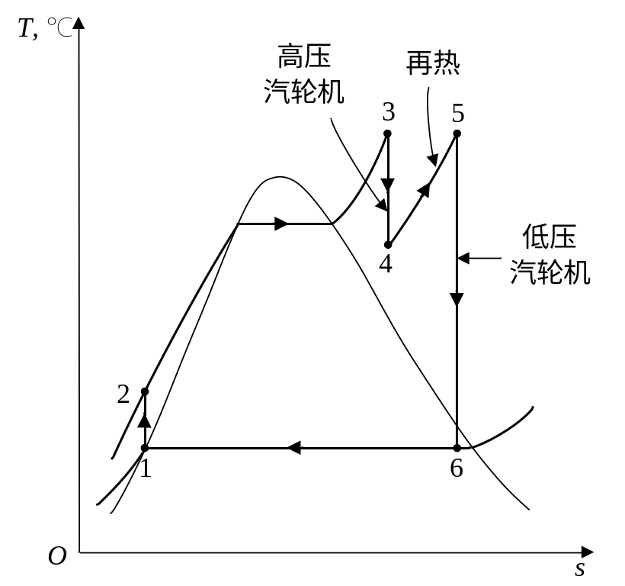
蒸汽再热动力装置示意图和T-s图
从T-s图可以看到，由于再热，蒸汽膨胀终止时的干度有显著提高。

Slide 38
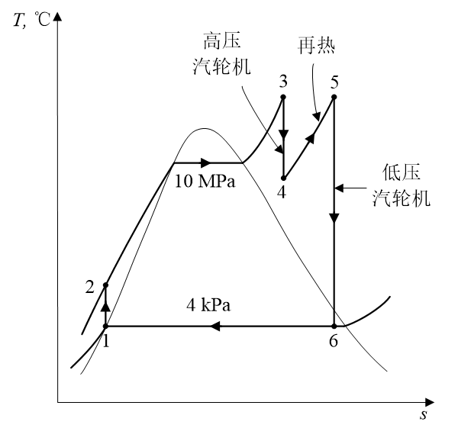
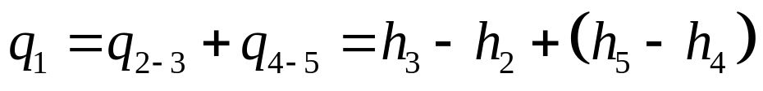
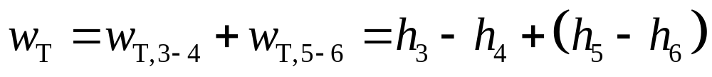

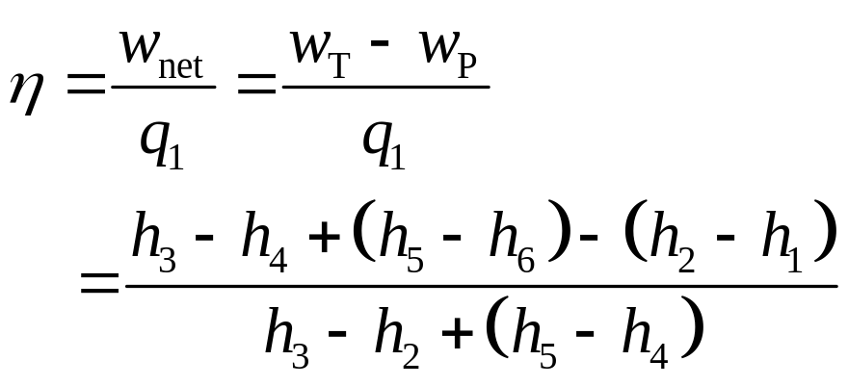
再热循环的热效率
？
η

Slide 39







再热压力对循环热效率大小的影响
T
1
T₁
5
4
6
T₂
3
2
s

Slide 40
只要再热压力选得不太低，再热循环的平均吸热温度较原有基本循环要高，平均放热温度不变，循环热效率高于原有基本循环（提高2%~4%）
再热压力选得过低会降低平均吸热温度，使得循环热效率较原有基本循环低。
但如果再热压力选择过高，对乏汽干度的改善较少
T
1
T₁
5
4
6
T₂
3
2
s

Slide 41
特别注意，提高乏汽干度使之在允许的范围内是再热之根本目的，切不可只考虑提高热效率而忘记根本目的
若综合考虑再热压力对热效率和干度的影响，应存在一个最佳的再热压力，此最佳压力使得干度位于允许的范围内，同时热效率达到最大值
在工程实际中，再热压力的选择还应根据设备投资等经济性指标综合考虑，一般为蒸汽初压力的20%～30%

Slide 42
再热次数的选择也很重要。通常，一次再热可使循环热效率提高2%~4%
若增加再热次数，虽然热效率有所提高，但次数多，系统复杂，投资增加，不利于管理
实际应用中，再热次数很少超过两次。超临界参数的机组一般才考虑二次再热
再次强调：再热目的是为了提高乏汽的干度，若研发出或有条件使用具有更高耐热性能的材料，则没必要采用再热

Slide 43
13-7 回热循环

Slide 44
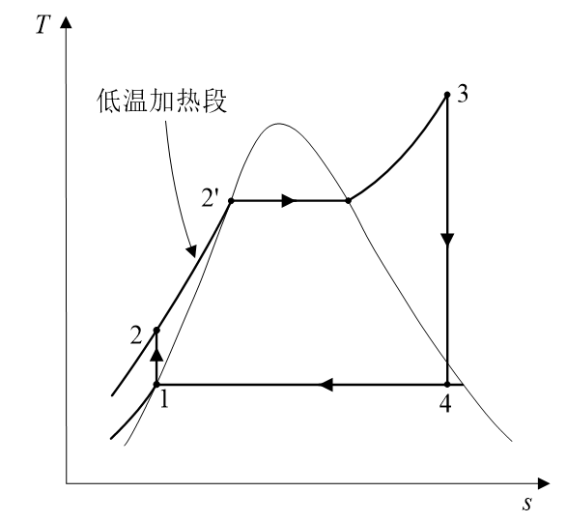
为什么选择回热循环？
水的吸热低温段拉低了循环的平均吸热温度，使热效率不高
若能改善此低温吸热段，提升平均吸热温度，可能会较大程度地提高循环热效率

Slide 45
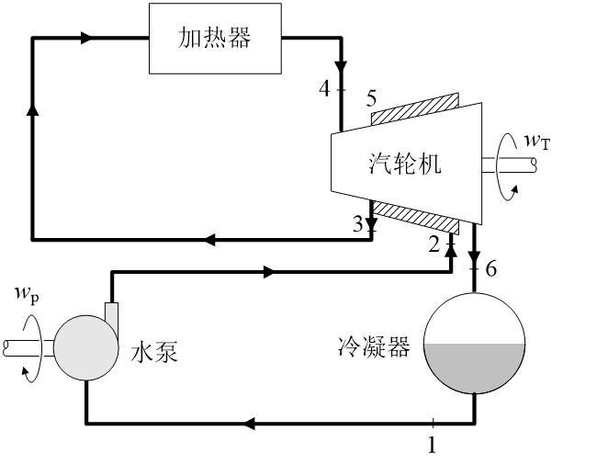
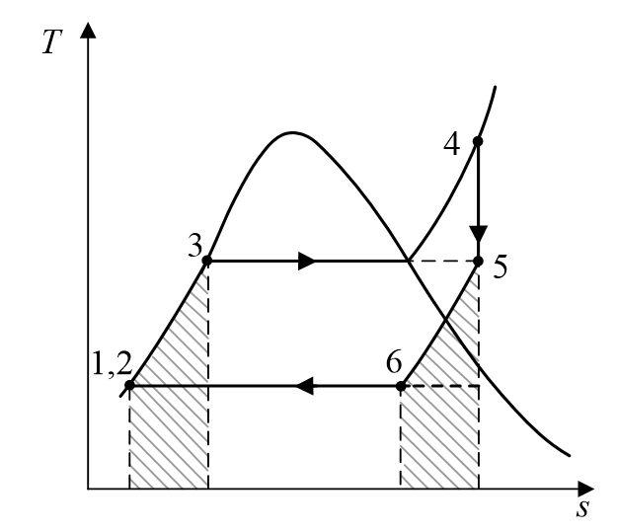
理想回热装置
蒸汽边膨胀边放热，以加热汽轮机缸外回热水套内的给水
理想回热装置在工程应用中存在困难：
①难以在汽轮机缸外设计回热水套来实现蒸汽和给水之间的换热 ②膨胀段5-6后期，蒸汽干度大大下降，不利于汽轮机的安全

Slide 46
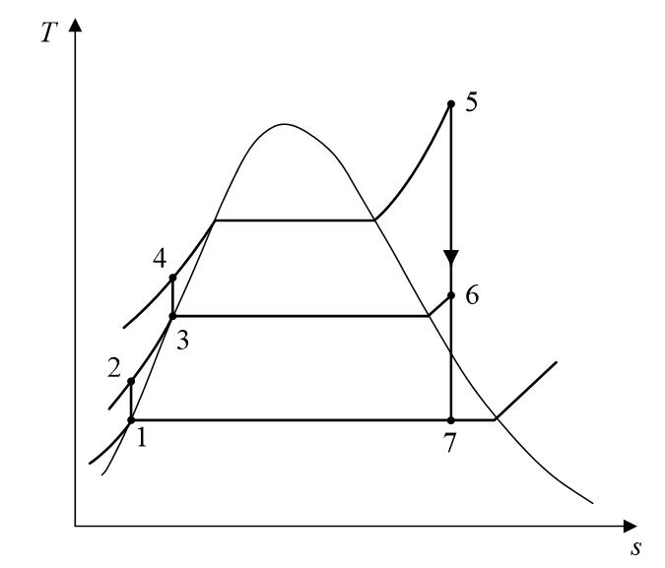

带抽汽回热的蒸汽动力装置
注意：对于抽汽式回热循环，工质经历不同过程时有质量的变化，因此T-s图上的面积不能直接代表热量。但用T-s图分析仍然很有帮助。

Slide 47








循环中工质从外部热源吸收的热量为
工质向外部冷源放出的热量为
汽轮机的作功量为
消耗的泵功

Slide 48






为了计算热效率，需要确定回热的抽汽量
在回热器的混合换热过程中，不涉及作功，若假设无热损失，根据稳定流动开口系统能量守恒方程式

Slide 49


无回热的蒸汽动力循环
从外部热源的吸热段：2-3
带抽汽回热的蒸汽动力循环
从外部热源的吸热段：4-5
工质从外部热源吸热的平均温度提高了，因此循环的热效率也相应提高。

Slide 50
现代大中型蒸汽轮机装置都采用回热循环，抽汽的级数根据需要，从2~3级到7~8级，参数越高、容量越大的机组，回热级数一般越多
但考虑到抽汽级数过多会使得系统过于复杂，增加投资和运行费用，一般很少超过8级
在采用大型机组的现代蒸汽厂中，广泛采用一次再热与多级回热的循环

Slide 51
13-8 热电合供循环

Slide 52

一、热电合供的概念
尽管采用了高参数以及回热等措施，现代蒸汽动力循环的热效率一般仍低于50%，也就是说，燃料燃烧释放出的热量中有50%以上被冷凝器中的冷却水带走。
q₂

Slide 53
如此大量的热可否有利用价值？
汽轮机的排气压力通常只有0.003～0.004 MPa，对应的饱和温度为 24.11℃～ 28.95℃，这说明乏汽的温度已经接近环境温度，其㶲值很小，没有什么作功能力
因此，这些数量可观的热量通常是由冷凝器中的冷却水带入电厂附近的水体或通过冷却塔排入自然环境中
但这种做法会破坏电厂周围的自然生态平衡，使得电厂下游的水体变暖，造成水系的热污染

Slide 54

另一方面，很多生产工艺（如印染、造纸、炼油、食品加工等）和居民生活（如居住区、宾馆等）都有大量的用热需求。
水蒸气温度150~200℃
燃料燃烧温度1400℃
燃烧燃料以实现向热用户供热
热力学第一定律：燃料燃烧产生的热量全部被热用户所利用（满足能量守恒）
热力学第二定律：不可逆损失（㶲损失）太大！

Slide 55

Q：如何才能更好地解决以上两个问题呢？是否可以找到一个合适的方法，既能够不浪费热量，又能够不浪费㶲量？
前面提到，乏汽压力只有3～5kPa，对应的饱和温度24.11~28.95℃，其㶲值很小没什么利用价值
如果提高汽轮机排气压力至0.3 MPa，其对应的饱和温度可达133.56℃，这样温度的热量就能够用于很多生产工艺和居民生活
这种可同时供热和供电的循环称为热电合供循环
Q

Slide 56

二、背压式热电合供循环
背压式汽轮机——为适应供热需要而有较高排气压力的汽轮机(排气压力>0.1MPa)
1-2——回水在给水泵中绝热压缩过程
2-3——锅炉中定压加热过程
3-4——汽机中绝热膨胀过程
4-1——热用户（加热器）中定压凝结放热过程

Slide 57
背压式热电合供循环的优缺点：
优点：系统简单
缺点
  电负荷和热负荷互相影响，即当热能的供应量增加或减少时，电能的生产量也随着增加或减少
  它不能同时满足对热力参数有不同要求的热用户

Slide 58

三、可调节抽汽式热电合供循环
汽轮机采用中间抽汽式，在适当位置从汽轮机中抽出一部分已经作功但尚有一定压力的蒸汽供给热用户（压力的大小根据热用户的需求确定）
其余部分继续在汽轮机中膨胀至低压(低于0.1 MPa)，然后在冷凝器中冷凝成水
优点：热电生产相互影响较小，同时还可以用不同压力的抽汽来满足各种热用户的不同需求

Slide 59

四、热电合供循环的经济性指标
能量利用系数

Slide 60
13-9 蒸汽-燃气联合循环

Slide 61
为什么选择蒸汽-燃气联合循环？
传统的蒸汽动力循环中液体吸热段的平均温度较低，从而影响了循环的热效率
上一章提到，燃气轮机装置的排气温度较高，若直接排入环境，则损失较大
人们想到：利用燃气轮机装置排气的余热来加热蒸汽轮机装置的工质，则可充分利用燃气轮机装置排出的热量
这种循环称为蒸汽-燃气联合循环，简称联合循环

Slide 62



Slide 63


理想情况下，燃气轮机装置的定压放热量Q₈₋₅可全部被蒸汽轮机装置利用而产生水蒸气，即Q₈₋₅ = Q₂₋₃ 。
此时，整个联合循环从外部热源的吸热量为燃气轮机装置的加热量q₁（过程线6-7向s轴的投影面积），向外部冷源的放热量为蒸汽轮机装置的放热量q₂（过程线4-1向s轴的投影面积）
因此，联合循环的热效率为

Slide 64

与单一的蒸汽或燃气动力循环相比，蒸汽-燃气联合循环具有更高的平均吸热温度和更低的平均放热温度，热效率更高

Slide 65
实际过程中，燃气轮机装置的定压放热量不一定正好等于蒸汽轮机装置的吸热量
  一种情况是燃气的放热量中仅有一部分被蒸汽轮机装置利用，其余部分排向大气
  另一种情况是燃气的放热量不足以提供蒸汽轮机装置的热量要求，此时还需要加装锅炉装置辅助加热

Slide 66
提高蒸汽动力循环热效率的途径小结
提高蒸汽初温度
改变循环参数
提高蒸汽初压力
降低蒸汽终压力
再热循环
回热循环
改变循环形式
热电合供
蒸汽-燃气联合循环
新型动力循环

